Slide 1

项目汇报
汇报人：田海龙
汇报日期：2026.08.27

Slide 2
编码参数
类别 | 作用 | x265 | VVenC
质量控制 | 控制码率和质量 | QP/CRF/bitrate | QP/bitrate/QPA
GOP结构 | 控制时域预测 | keyint/bframes/ref | IntraPeriod/GOPSize/RefPics
块划分 | 决定搜索空间 | CTU/CU/rd | CTU/QTBT/MTT
运动估计 | 找最佳运动 | me/subme/merange | SearchRange/FastSearch
Intra预测 | 空间预测 | intra-depth | MIP/MRL/ISP
变换量化 | 压缩残差 | RDOQ/psy | MTS/LFNST/RDOQ
环路滤波 | 提升重建质量 | Deblock/SAO | SAO/ALF/CCALF
感知优化 | 主观质量 | AQ/CUTree/psy | QPA/BIM/MCTF
编码加速 | 降低时间 | rskip/early-skip | FastQTBT/ECU
多线程 | 提高FPS | frame-thread/WPP | WPP/IFP/Tiles

Slide 3
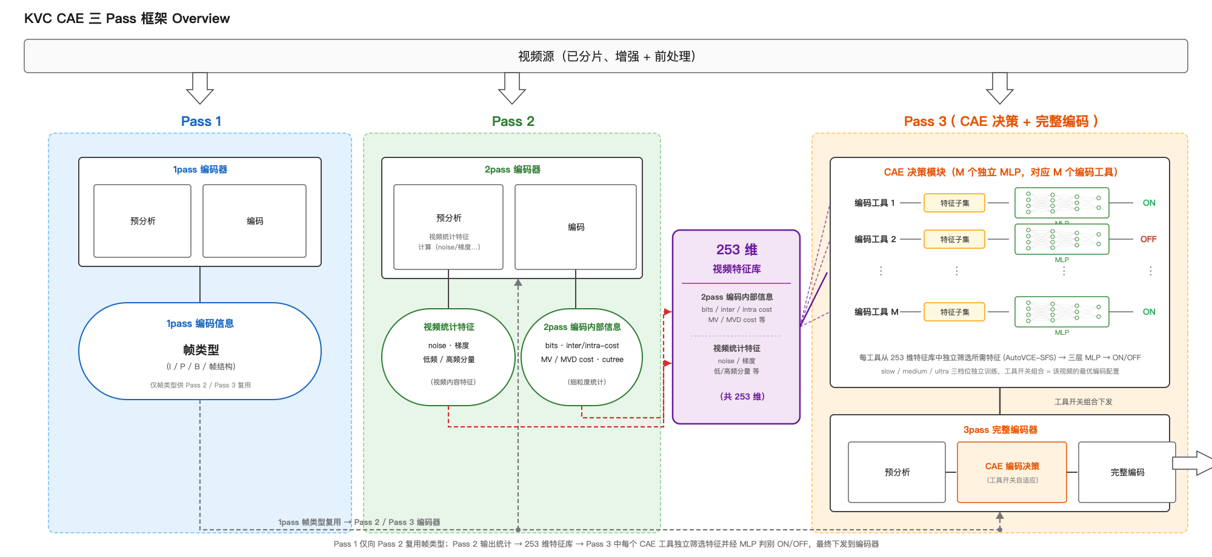
3 Pass 编码框架

Slide 4
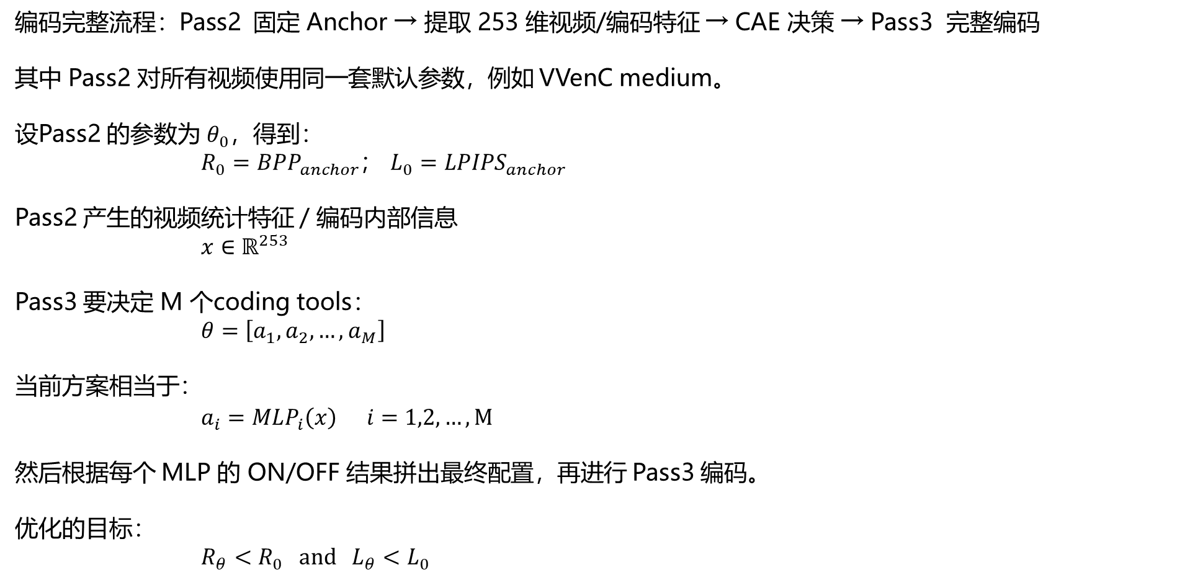
问题陈述：Anchor-conditioned Multi-objective Black-box Optimization
编码完整流程：Pass2 固定 Anchor → 提取 253 维视频/编码特征 → CAE 决策 → Pass3 完整编码
其中 Pass2 对所有视频使用同一套默认参数，例如 VVenC medium。
设Pass2 的参数为 $θ_{0}$，得到：
$R_{0}=BPP_{anchor}$​； $L_{0}=LPIPS_{anchor}$
Pass2 产生的视频统计特征 / 编码内部信息
$x∈ℝ^{253}$
Pass3 要决定 M 个coding tools：
$θ=\left[a_{1}​,a_{2}​,…,a_{M}​\right]$
当前方案相当于：
$a_{i}=MLP_{i}\left(x\right)$ $i=1,2,…,M$
然后根据每个 MLP 的 ON/OFF 结果拼出最终配置，再进行 Pass3 编码。
优化的目标：
$R_{θ}<R_{0} and L_{θ}<L_{0}$

Slide 5
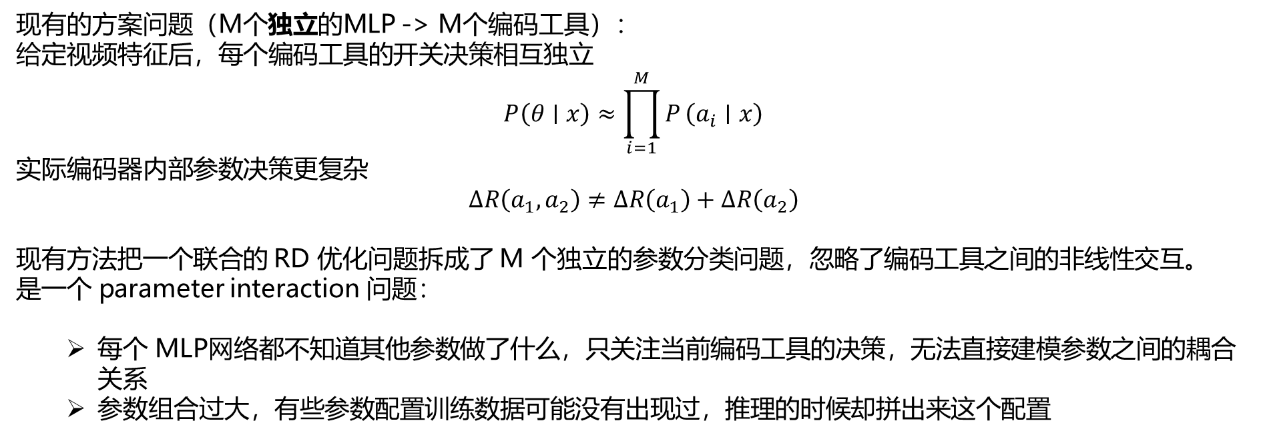
问题陈述：Anchor-conditioned Multi-objective Black-box Optimization
现有的方案问题（M个独立的MLP -> M个编码工具）：
给定视频特征后，每个编码工具的开关决策相互独立
$$\begin{aligned}P\left(θ∣x\right)≈\prod_{i=1}^{M}{P}\left(a_{i}∣x\right)\end{aligned}$$
实际编码器内部参数决策更复杂
$$ΔR\left(a_{1},a_{2}\right)≠ΔR\left(a_{1}\right)+ΔR\left(a_{2}\right)$$
现有方法把一个联合的 RD 优化问题拆成了 M 个独立的参数分类问题，忽略了编码工具之间的非线性交互。
是一个 parameter interaction 问题：
  每个 MLP网络都不知道其他参数做了什么，只关注当前编码工具的决策，无法直接建模参数之间的耦合关系
  参数组合过大，有些参数配置训练数据可能没有出现过，推理的时候却拼出来这个配置

Slide 6
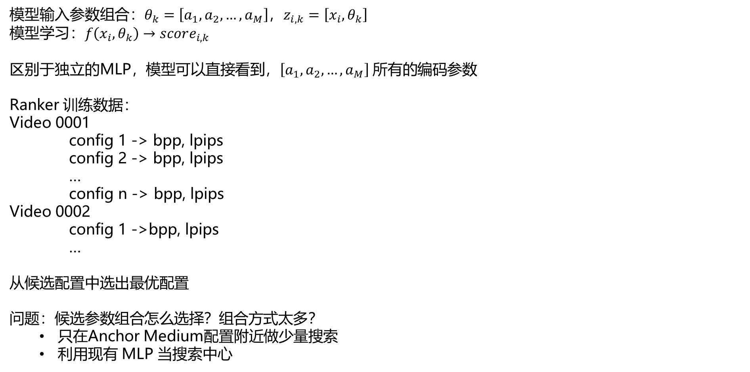
方案一：把“独立预测参数”-> “判断整个参数组合Ranker”
模型输入参数组合：$θ_{k}=\left[a_{1},a_{2},…,a_{M}\right]$，$z_{i,k}=\left[x_{i},θ_{k}\right]$
模型学习：$f\left(x_{i},θ_{k}\right)→score_{i,k}$
区别于独立的MLP，模型可以直接看到，$\left[a_{1},a_{2},…,a_{M}\right] 所有$的编码参数
Ranker 训练数据：
Video 0001
config 1 -> bpp, lpips
config 2 -> bpp, lpips
…
config n -> bpp, lpips
Video 0002
config 1 ->bpp, lpips
…
从候选配置中选出最优配置
问题：候选参数组合怎么选择？组合方式太多？
  只在Anchor Medium配置附近做少量搜索
  利用现有 MLP 当搜索中心

Slide 7
方案2：SFT + DPO
anchor 参数固定但特征不同，这意味着 agent 的核心价值是根据视频特征做自适应参数调整—— 对难编码的视频多分配码率，对易编码的视频省码率，从而在整体 BD-rate 上超越 anchor。
定义
要素 | 定义
状态 s | pass2 输出的编码中间特征 f（因视频内容而异）
动作 a | pass3 的编码参数向量（QP、λ、或其他可配置编码参数）
策略 πϕ(a∥s) | agent，输入特征 f，输出参数的概率分布 / 离散的参数列表
环境 | pass3 编码器，输入参数 a，输出 (bpp,lpips)
锚点 | 所有视频共用的默认参数 a0，编码结果为 (bpp0,lpips0)
目标 | 对每个视频，πϕ 输出的参数编码后 bpp<bpp0 且 lpips<lpips0

Slide 8
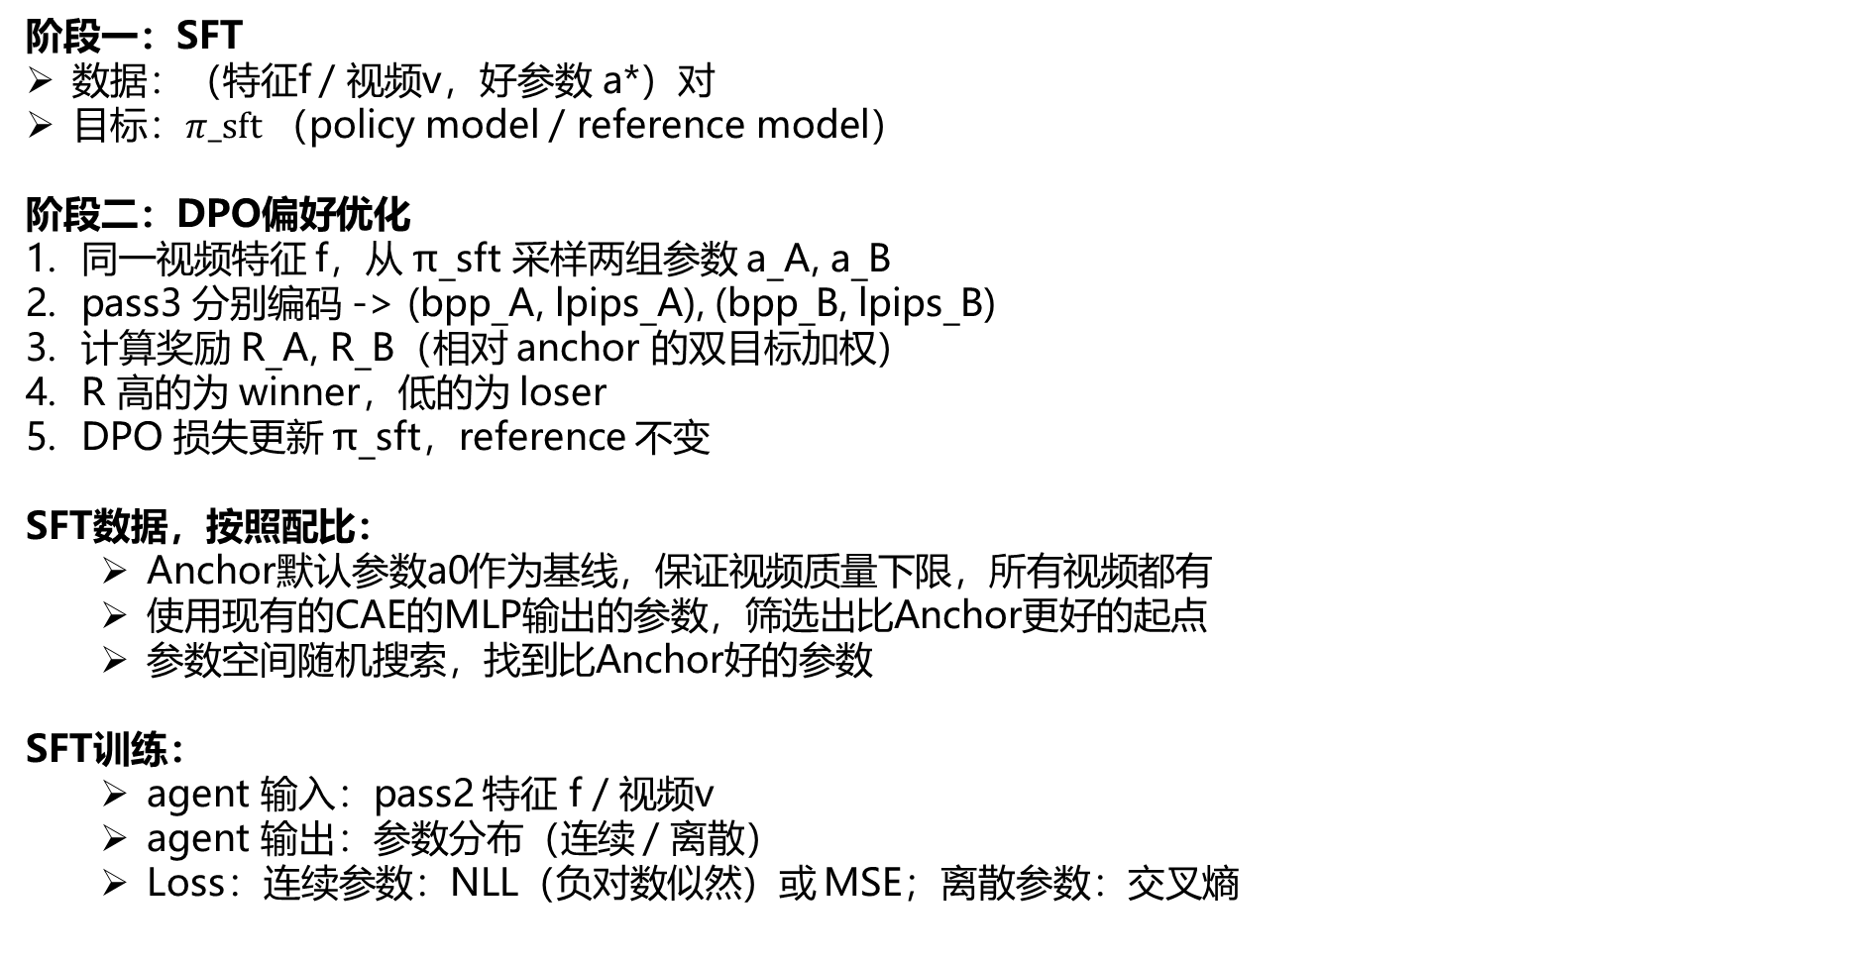
方案2：SFT + DPO
阶段一：SFT
数据：（特征f / 视频v，好参数 a*）对
目标：$π_sft$ （policy model / reference model）
阶段二：DPO偏好优化
同一视频特征 f，从 π_sft 采样两组参数 a_A, a_B
pass3 分别编码 -> (bpp_A, lpips_A), (bpp_B, lpips_B)
计算奖励 R_A, R_B（相对 anchor 的双目标加权）
R 高的为 winner，低的为 loser
DPO 损失更新 π_sft，reference 不变
SFT数据，按照配比：
  Anchor默认参数a0作为基线，保证视频质量下限，所有视频都有
  使用现有的CAE的MLP输出的参数，筛选出比Anchor更好的起点
  参数空间随机搜索，找到比Anchor好的参数
SFT训练：
  agent 输入：pass2 特征 f / 视频v
  agent 输出：参数分布（连续 / 离散）
  Loss：连续参数：NLL（负对数似然）或 MSE；离散参数：交叉熵

Slide 9
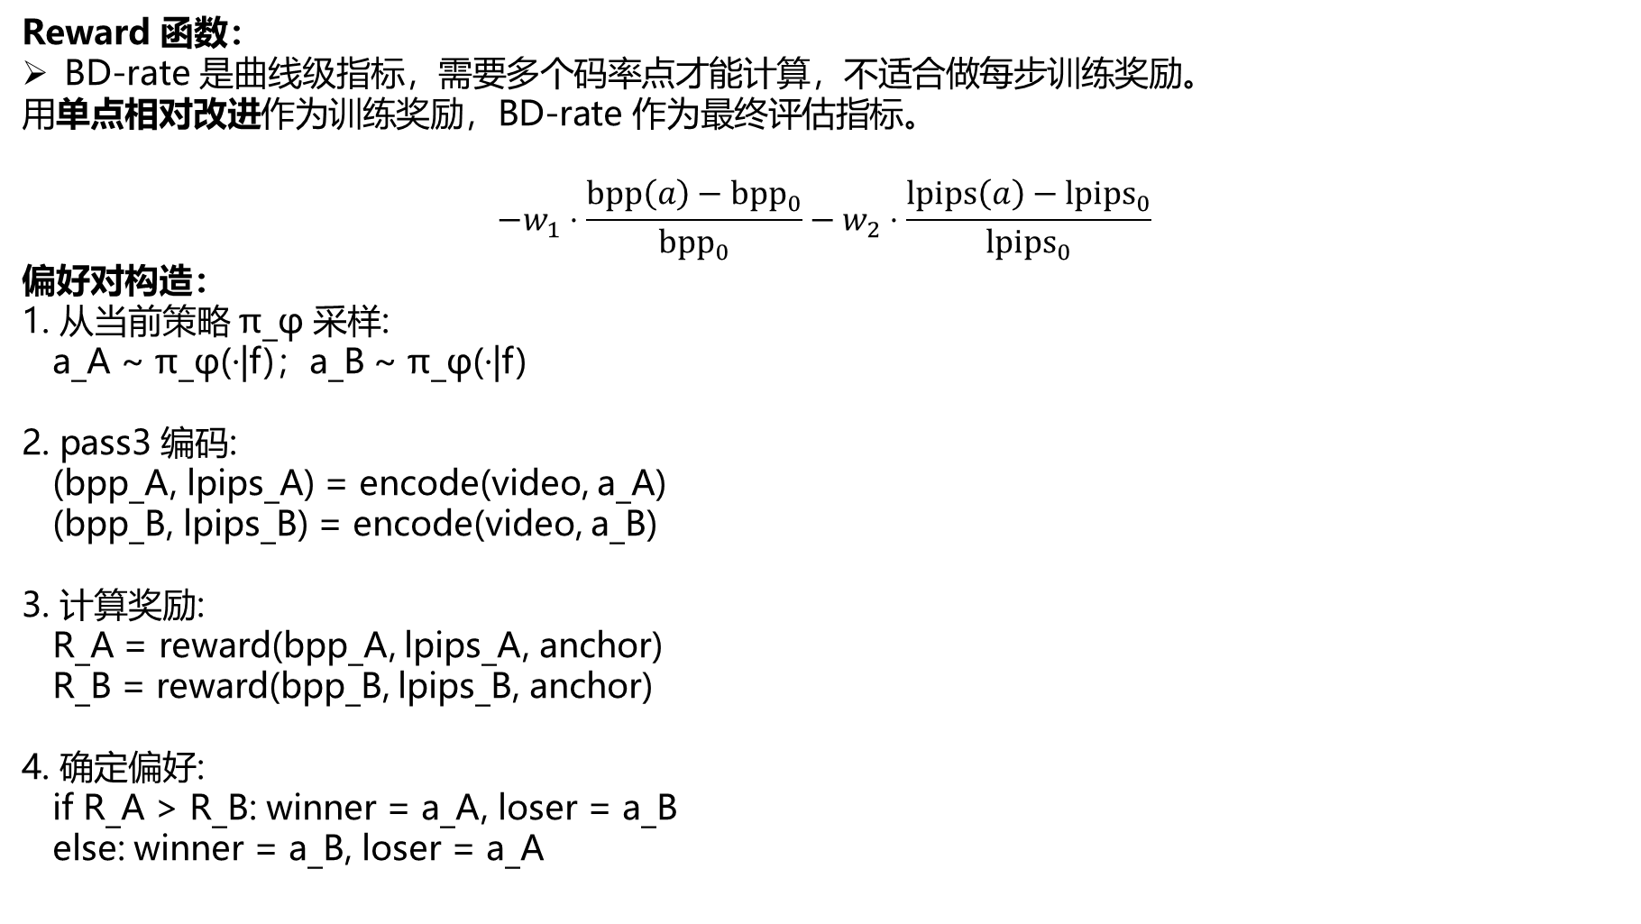
方案2：SFT + DPO
Reward 函数：
BD-rate 是曲线级指标，需要多个码率点才能计算，不适合做每步训练奖励。
用单点相对改进作为训练奖励，BD-rate 作为最终评估指标。
$$−w_{1}⋅\frac{bpp\left(a\right)−{bpp}_{0}}{{bpp}_{0}}−w_{2}⋅\frac{lpips\left(a\right)−{lpips}_{0}}{{lpips}_{0}}$$
偏好对构造：
1. 从当前策略 π_φ 采样:
a_A ~ π_φ(·|f)；a_B ~ π_φ(·|f)
2. pass3 编码:
(bpp_A, lpips_A) = encode(video, a_A)
(bpp_B, lpips_B) = encode(video, a_B)
3. 计算奖励:
R_A = reward(bpp_A, lpips_A, anchor)
R_B = reward(bpp_B, lpips_B, anchor)
4. 确定偏好:
if R_A > R_B: winner = a_A, loser = a_B
else: winner = a_B, loser = a_A

Slide 10
方案2：SFT + DPO
训练模式：
模式 | 做法 | 优点 | 缺点
在线 DPO | 每步从当前策略采样、编码、更新 | 策略最新，效果好 | 编码慢的话训练效率低
离线 DPO | 预先采样大量参数对并编码，保存为固定数据集 | 编码只做一次，训练快 | 策略更新后数据过时，需要定期刷新
Pass3 编码可以批量加速 -> 在线DPO
Pass3 编码很慢 -> 离线DPO
提升主观质量改进点：
把偏好对的来源从 “纯代理规则（BPP+LPIPS）” 改为 “VLM评价 + 规则的集成”，引入语义级别的主观质量判断
具体：
  1. VLM 判断：VLM 认为 v_A 的主观质量 > v_B？
  2. LPIPS 判断：LPIPS(v_A) < LPIPS(v_B)？
  3. BPP 判断：bpp(v_A) < bpp(v_B)？
  4. 集成 -> 确定 winner/loser 偏好对

Slide 11
VLIC: Vision-Language Models As Perceptual Judges for Human-Aligned Image Compression
为什么可以使用VLM？
  使用 Gemini 2.5-Flash 作为感知裁判，与LPIPS代理的评判结果几乎打平
  压缩图像数据集上，VLM的准确率 >> 单个人类评判结果
具体应用:
基于扩散的图像压缩系统，专门设计为使用二元的VLM判断进行后训练。利用扩散模型偏好优化工具，直接把VLM判断作为非可微的奖励信号。
迁移到视频画质评价：需要验证视频2AFC评价，结果与LIPIPS代理以及人类评判结果接近（应该是差不多的，VLM本身对于视频也是抽帧处理）
扩展到视频评价的优势：
VLM可以理解什么内容值得保护，（传统PSNR和LIPIPS很难显示建模）
VLM可以评价时间一致性，（很多视频 badcase根本不是单帧问题，Flicker等）
Pairwise Comparison 不是 让VLM直接打 MOS
具体应用：
Reference Video+VideoA​+VideoB​→VLM→Pairwise Preference

